Slide 1
Rozmowy o śmierci i umieraniu

Slide 2
Tezy
Jeśli rozmawialibyśmy z własną śmiercią, moglibyśmy lepiej zarządzać tematem śmierci.
Kiedy towarzyszę umierającym, mogę lepiej zrozumieć i zaakceptować problem „umierania”.

Slide 3
Refleksja o śmierci
Decydującą cechą śmierci jest to, że jest nieunikniona.
Nikt nie może przejść obok niej. Ta nieuniknioność nas przytłacza,
wydaje się bardzo ciężka i smutna. Granica śmierci jest nie do ruszenia
jest nieprzenikniona, ciemna i niepotrzebna.
Co oznacza „poddać się”, poddać się poszukując?
Może moglibyśmy kiedyś spróbować zrozumieć niektóre sekrety śmierci
gdybyśmy pozwolili śmierci mówić. Możemy pozwolić jej mówić
do nas osobiście. Co ma nam do powiedzenia?
Być może to:
Tak, ty też nie przejdziesz obok. Wiem jak cię przestraszyć. Jestem cały czas
u progu twoich drzwi i nie chcesz o mnie nic wiedzieć, kłamiesz i nic o mnie
nie mówisz. Rozumiem.

Slide 4
Refleksja o śmierci
I śmieć może jeszcze powiedzieć:
Może przystaniesz choć na chwilę. Może znajdziesz chwilę czasu dla siebie i
dla mnie, śmierci. Spróbuj już teraz zbadać tą granicę
i trochę też strach i presję. Spróbuj poczuć co daje ci siłę
i wiarę w tych chwilach: władza, posiadanie, pieniądze, jedzenie
lub picie? Czy może: doświadczenie, zrozumienie, bliskość
i dotyk? Oczywiście, ja, śmierć pozotanę tak jak zawsze twardą granicą.
Ale być może dla twojego życia jestem kopniakiem: wypycham cię na głębię,
wypycham na istotę, na współczucie i miłość - już teraz,
podczas życia, a nie dopiero w chwili śmierci. Zawsze jest tu mowa o życiu.

Slide 5
Refleksja o śmierci
W ten lub podobny sposób mogła by mówić do nas śmierć, tak by zmiękczyć
choć trochę naszą obawę i strach. I granica śmierci może stać się kopniakiem
dla naszego życia, dla ludzkiej godności w podporządkowaniu się. Dobrze jest
pozwolić rzeczom mówić, nawet śmierci. Dobrze jest być otwartym
na duchu na wszystko co chce do nas mówić i wszystko co ma do nas
przyjść.
Przeczytajcie ten tekst i pozwólcie się poprowadzić pytaniom, które się pojawiają.......

Slide 6
Refleksja o śmierci

Slide 7
l. Prawo człowieka do pozostania człowiekiem w czasie śmierci.

Slide 8
Szczególowe wymagania:
- chcę być traktowany/traktowana jak istota ludzka aż do śmierci;
- zachować swoją indywidualność i wolność decyzji nawet wtedy kiedy nie zgadzam się z innymi;
- godność, pokój, brak bólu, szczerość, nietykalność mojego ciała aż do śmierci.

Slide 9
Zasady właściwej opieki:
- wyobraź sobie zawsze człowieka bez jego choroby.
- nie porównuj go do jego stanu lub choroby; szanuj go takim jaki jest.
- nie atakuj integralności i wolności pacjenta; powstrzymaj się od jakiegokolwiek rodzaju przemocy: nie mieszaj się w sprawy osobiste, zwłaszcza w jego osobistą śmierć.
- pozwól mu mówić o wszystkim; o tym co się z nim dzieje, tak jak on/ona tego chce
- współpracuj z pacjentem we wszystkim

Slide 10
2 Prawo człowieka do bycia pod ciągłą i adekwatną opieką innych ludzi.
Nawet wtedy gdy zdrowie umyka gdzieś za „dobrym samopoczuciem”.

Slide 11
Szczególowe wymagania:
- nie chcę umierać w samotności;
- chcę by ludzie którzy mnie otaczają działali kompetentnie i chętnie, gdyż mogą mi w ten sposób pomóc odnaleźć moją śmierć

Slide 12
Zasady właściwej opieki:
- szanuj jego /jej suwerenność i traktuj ją/jego na równi z sobą.
- ważne w życiu pacjenta osoby postaraj się włączyć do relacji z nim poprzez ich obecność lub poprzez ich wspominanie.
- bądź (w miarę możliwości) zawsze dostępny, jak tylko możesz sobie na to pozwolić.

Slide 13
3 Prawo do nadziei i marzeń
niezależnie od dego jakie by one nie były.

Slide 14
Szczególowe wymagania:
- mam prawo mówić o moich doświadczeniach duchowych i religijnych, niezależnie od tego jak reagują na nie inni;
- mam prawo wyrażać moje uczucia, obawy, radości i.t.d. wobec mojej śmierci.

Slide 15
Zasady właściwej opieki:
Pozwól pacjentowi podejmować możliwie jak najwięcej decyzji, jeśli to (jeszcze) możliwe.
- pomóż człowiekowi zaakceptować jego życie i śmierć, ale uważaj na wszelkie komplikacje i własne wrażenia.
- pomóż człowiekowi żyć i umrzeć tak jak to sobie wyobraził (przynajmniej w swoim podejściu do niego).
- skoryguj swoje uczucia i podążaj za swoimi uczuciami wobec umierającego; spróbuj być „obiektywny/obiektywa” ale nie bądź niewrażliwy.
za: Kohlhammer Franco,
Pomoc i towarzyszenie umierającym

Slide 16
Trzy „złote zasady”
Nie oddalaj się od umierającego, śmiertelnie chorego i ich bliskich!
Nie ma żadnego przymusu żeby słuchał/ słuchała Pani wypowiedzi w rodzaju
„i ty się tego nauczysz”
„przy piątym umierającym, przestajesz cokolwiek odczuwać”
Pani/Pan też ma prawo się wygadać jeśli czujecie przygnębienie (poprzez rozmowę z koleg/koleżanką, księdzem)

Slide 17
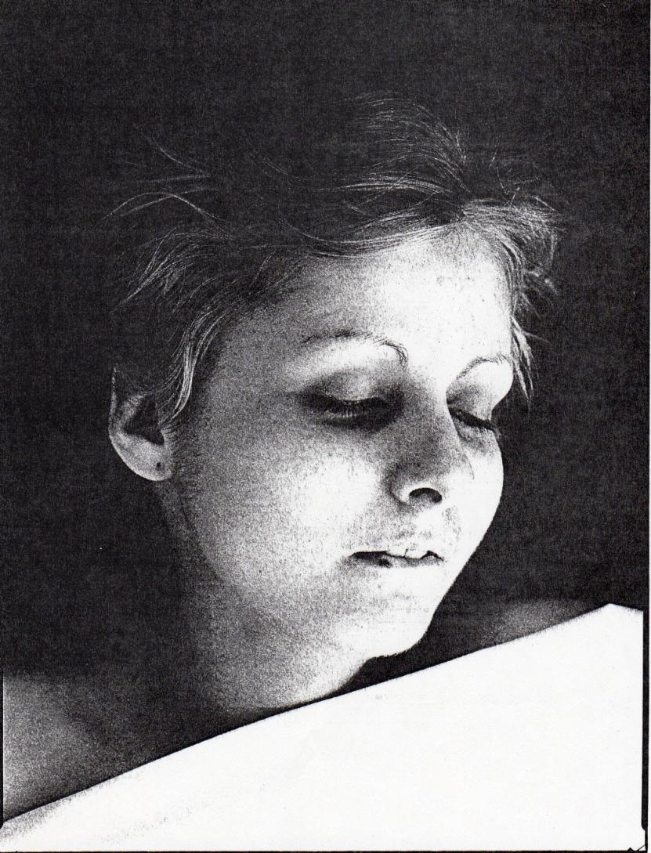
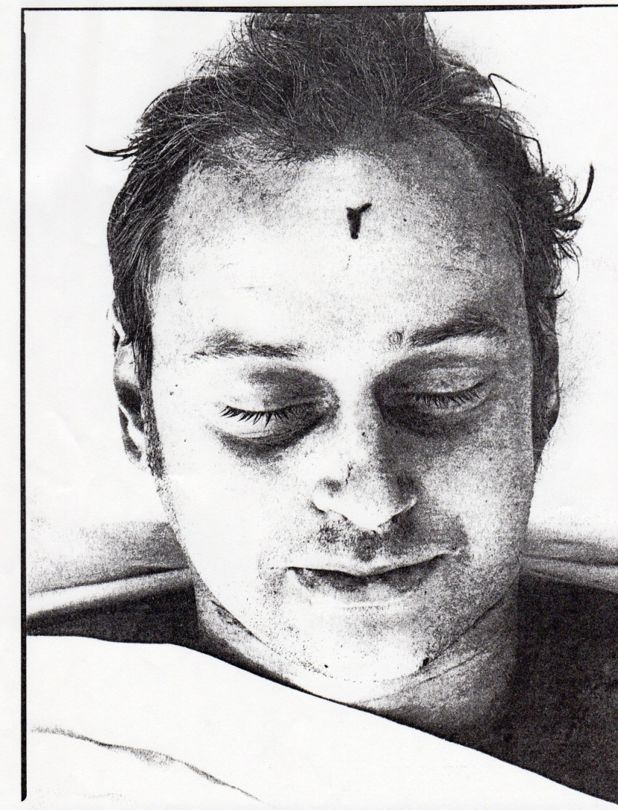

Slide 18
Straty życiowe
W środku życia jesteśmy objęci przez śmierć....
Tak jak mówi stara pieśń religijna
W naszym życiu cierpimy już nasze małe „śmierci”, bolesne dla nas straty
Jak zbilansować te straty,
Ćwiczyć smutek/żałobę?

Slide 19
Ewidentne staty
- śmierć ukochanej osoby
- koniec związku
- rozłąka
- rozwód

Slide 20
Straty podobne
- przeprowadzka
- choroba
zmiana nauczyciela, szkoły
- utrata pracy
- kradzież
- sukces, przegrana walka
- utrata ważnych ideałów
- utrata miłości rodziców
- zmiana relacji z dzieckiem
- utrata celu przez dłuższy czas
- utrata dostępu do wymarzonego zawodu

Slide 21
Straty charakterystyczne dla danego wieku
- utrata dziecięcych marzeń
- utrata dziecięcej nieodpowiedzialności
- pierwszego dnia w przedszkolu
- pierwszego dnia w szkole
- uniesienia
- uroku
- młodzieńczej miłości
- ukończenie szkoły, uzyskanie dyplomu, rozłam
- przejście na emeryturę
- wyprowadzka z domu rodzinnego
- utrata młodości
- utrata piękna
- utrata ochoty na seks
- utrata sił młodzieńczych / witalności
- utrata integralności cielesnej

Slide 22
Refleksja na temat własnej śmierci
1. Jeśli można by było sobie wybrać porę roku, miejsce, pokój w którym się umrze, co Pan /Pani by wybrała?
Dlaczego?
2. Co chciałby Pan/Pani mieć przed oczami w czasie śmierci?
3. Kogo chcielibyście mieć obok siebie w czasie swojej śmierci?
Czy powiedzieliście to już tym osobom?

Slide 23
Refleksja na temat własnej śmierci
4. Czy wolelibyście przed śmiercią dostać ostrzeżenie w postaci nieuleczalnej choroby, czy raczej wolelibyście jej nagły atak?
Czy chcielibyście znać prawdę jeśli byście cierpieli na nieuleczalną chorobę? Dlaczego?
6. O czym chcielibyście porozmawiać jako umierający?

Slide 24
Refleksja na temat własnej śmierci
7. Czy są takie rzeczy praktyczne lub uczuciowe, które chcielibyście rozwiązać, załatwić przed śmiercią?
8. Jak chcielibyście spędzić czas przed śmiercią?
Czy rozmawialiście już o śmierci ze swoim partnerem/partnerką, rodziną, przyjaciółmi?

Slide 25
Prośba
Hilde Domin
Zostaniemy zanużeni
I obmyci w wodach potopu
Zostaniemy przemoczeni
Aż po serce
Chęcią zobaczenia
Co znajduje się ponad granicą łez
Nie widać
Chęci dotykania wiosennych kwiatów
Chęci bycia dokończonym
Nie widać
Pojawia się prośba
Którą o wschodzie słońca, gołębica
Zanosi gałązce oliwnej,
By jej owoce były tak kolorowe,
jak kwiaty,
Tak jak liście róży
Uszyły świetlistą koronę.
Jak my z upływu czasu,
Jak my z grobu lwa
I z pieca buchającego ogniem,
Jeszcze bardziej okaleczeni i uleczeni
Zawsze,
Na nowo wyzwalamy się.

